Slide 1
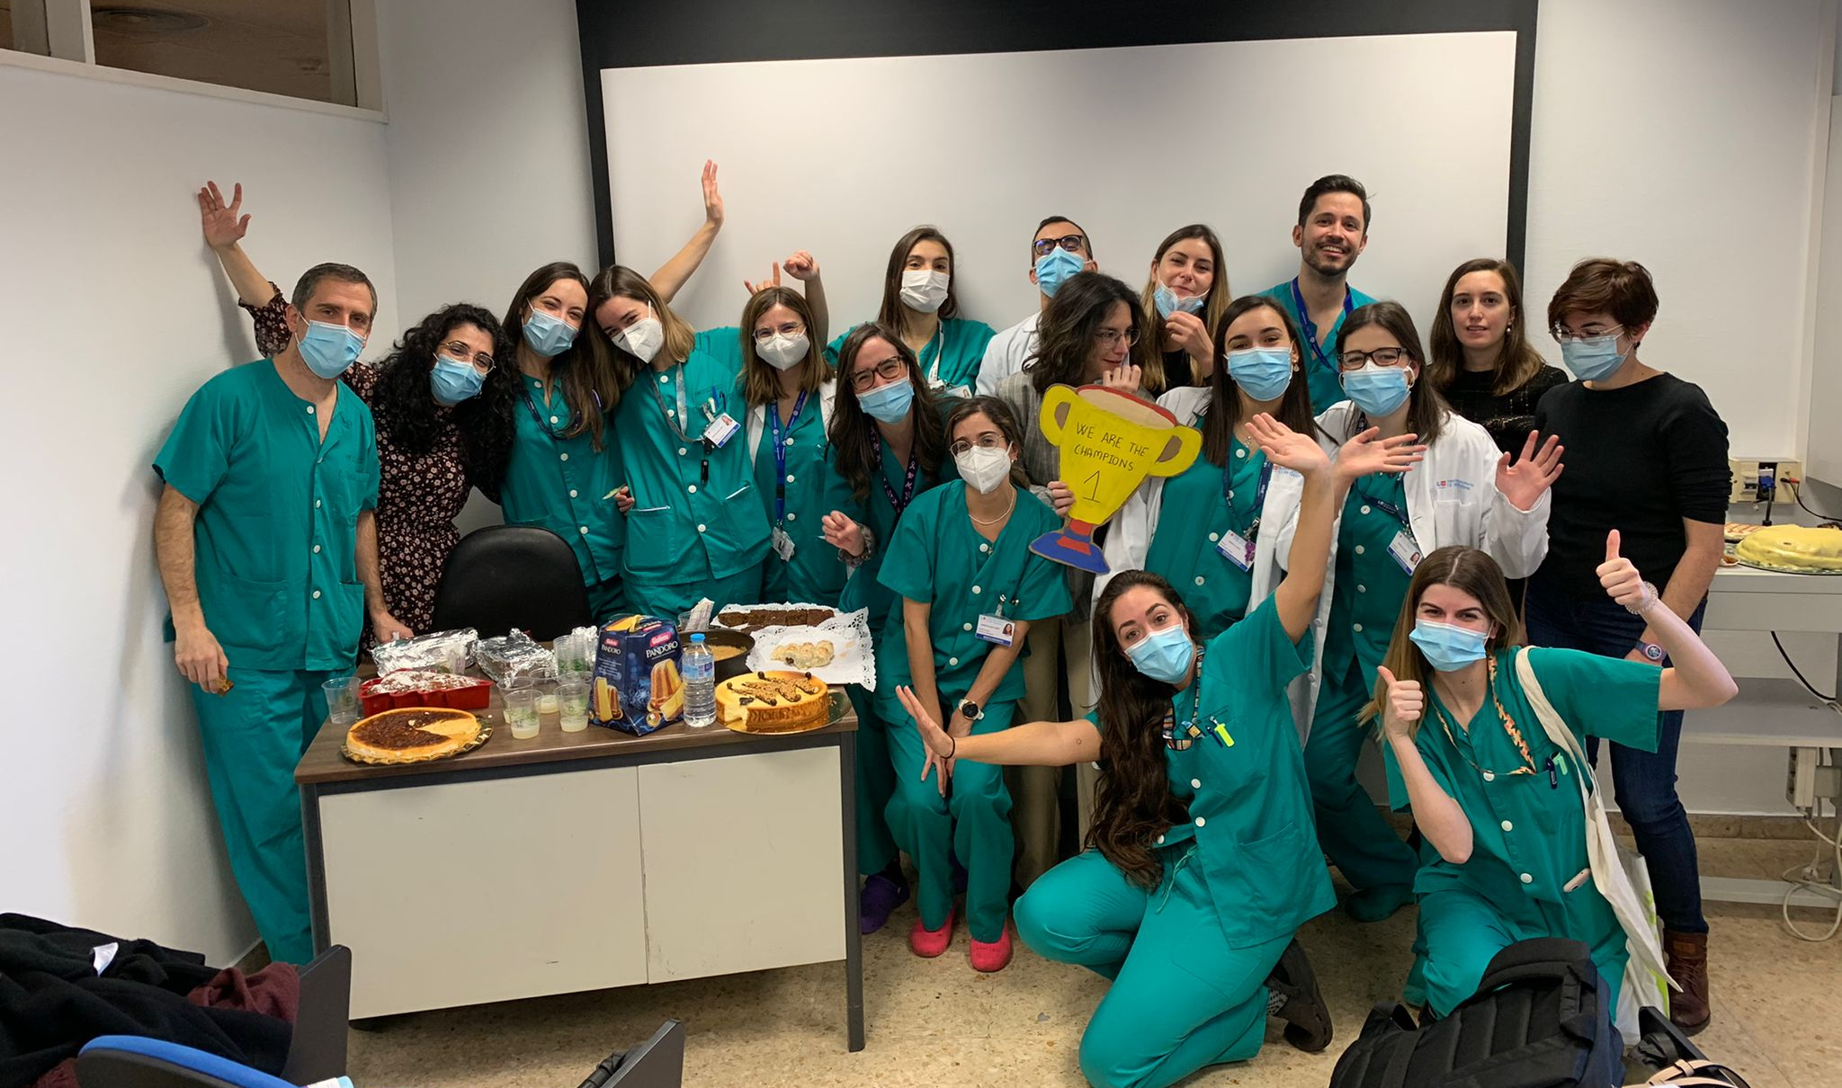
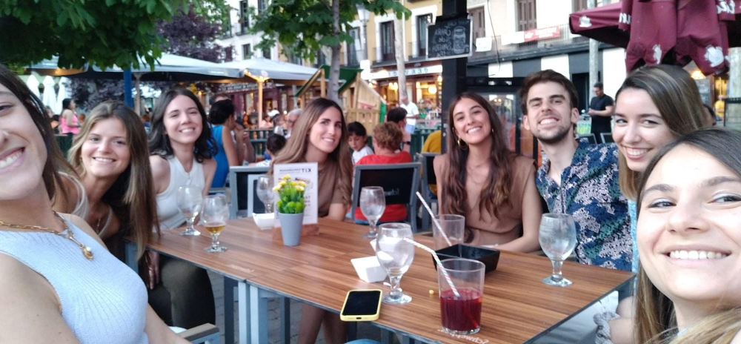
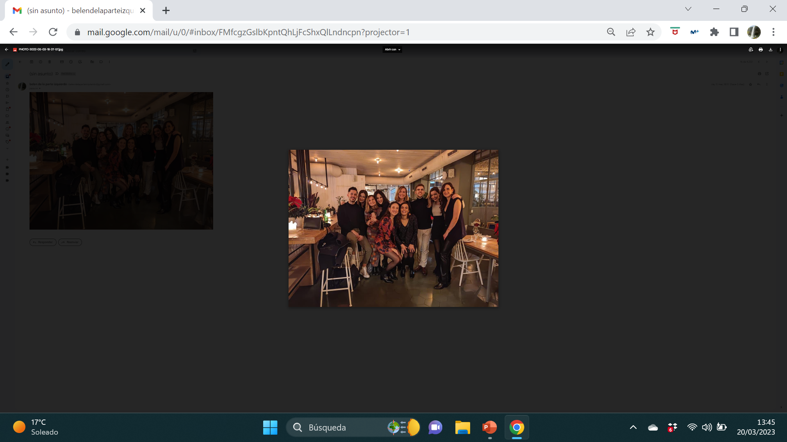
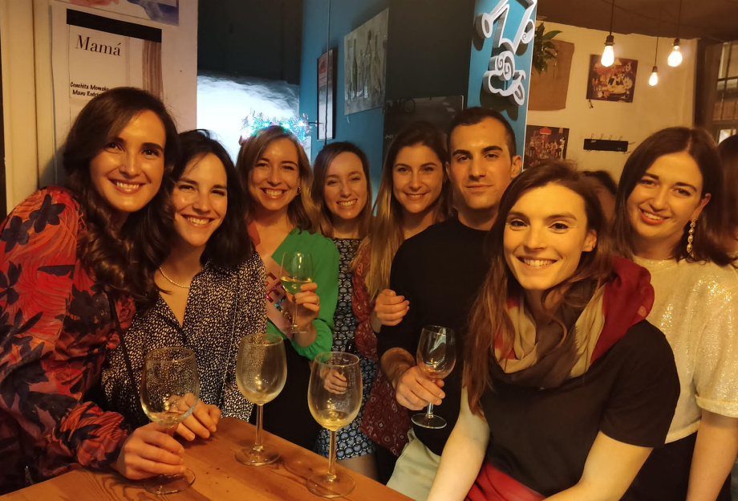
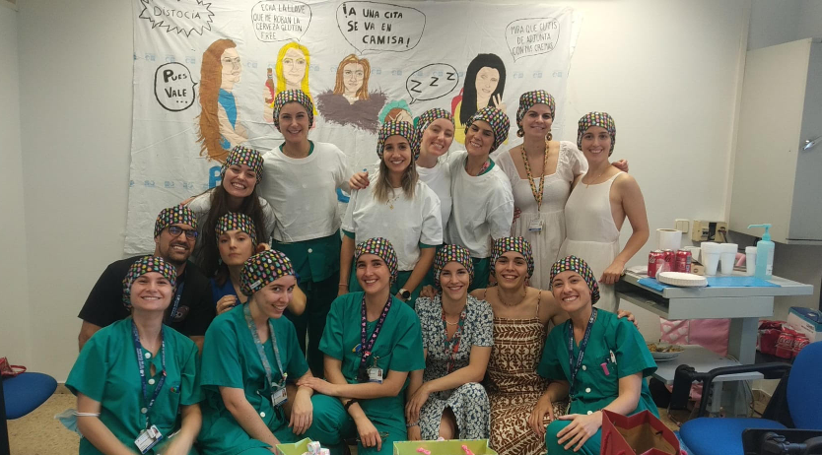


OBSTETRICIA Y GINECOLOGÍA
Belén de la Parte Izquierdo (MIR R3)

Slide 2
OBSTETRICIA Y GINECOLOGÍA
¿Dónde estamos?
Edificio Materno-Infantil.
Tres centros de especialidades periféricos (CEP): Villaverde Bajo-Cruce, Orcasitas y Carabanchel.
Centro de actividades ambulatorias.

Slide 3
OBSTETRICIA Y GINECOLOGÍA
NUESTRO EQUIPO
20 Residentes (5 residentes por año).
65 adjuntos (+/-).
Médicos de familia y rotantes externos.
Estudiantes de medicina (Universidad Complutense de Madrid)

Slide 4
OBSTETRICIA Y GINECOLOGÍA
NUESTRO SERVICIO EN DATOS
PARTOS / AÑO: 3.901. Cualquier EDAD GESTACIONAL
CIRUGÍAS / AÑO: 3.189.
INGRESOS: 6.129. 1.658 en Ginecología. 4.471 en Obstetricia.
ECOGRAFÍAS: 17.128. Eco ginecológica: 3.132. Eco obstétrica: 13.996. Procedimientos invasivos intraútero: 147
CONSULTAS: 90.906. 25.578 consultas de obstetricia. 65.328 consultas de ginecología.

Slide 5
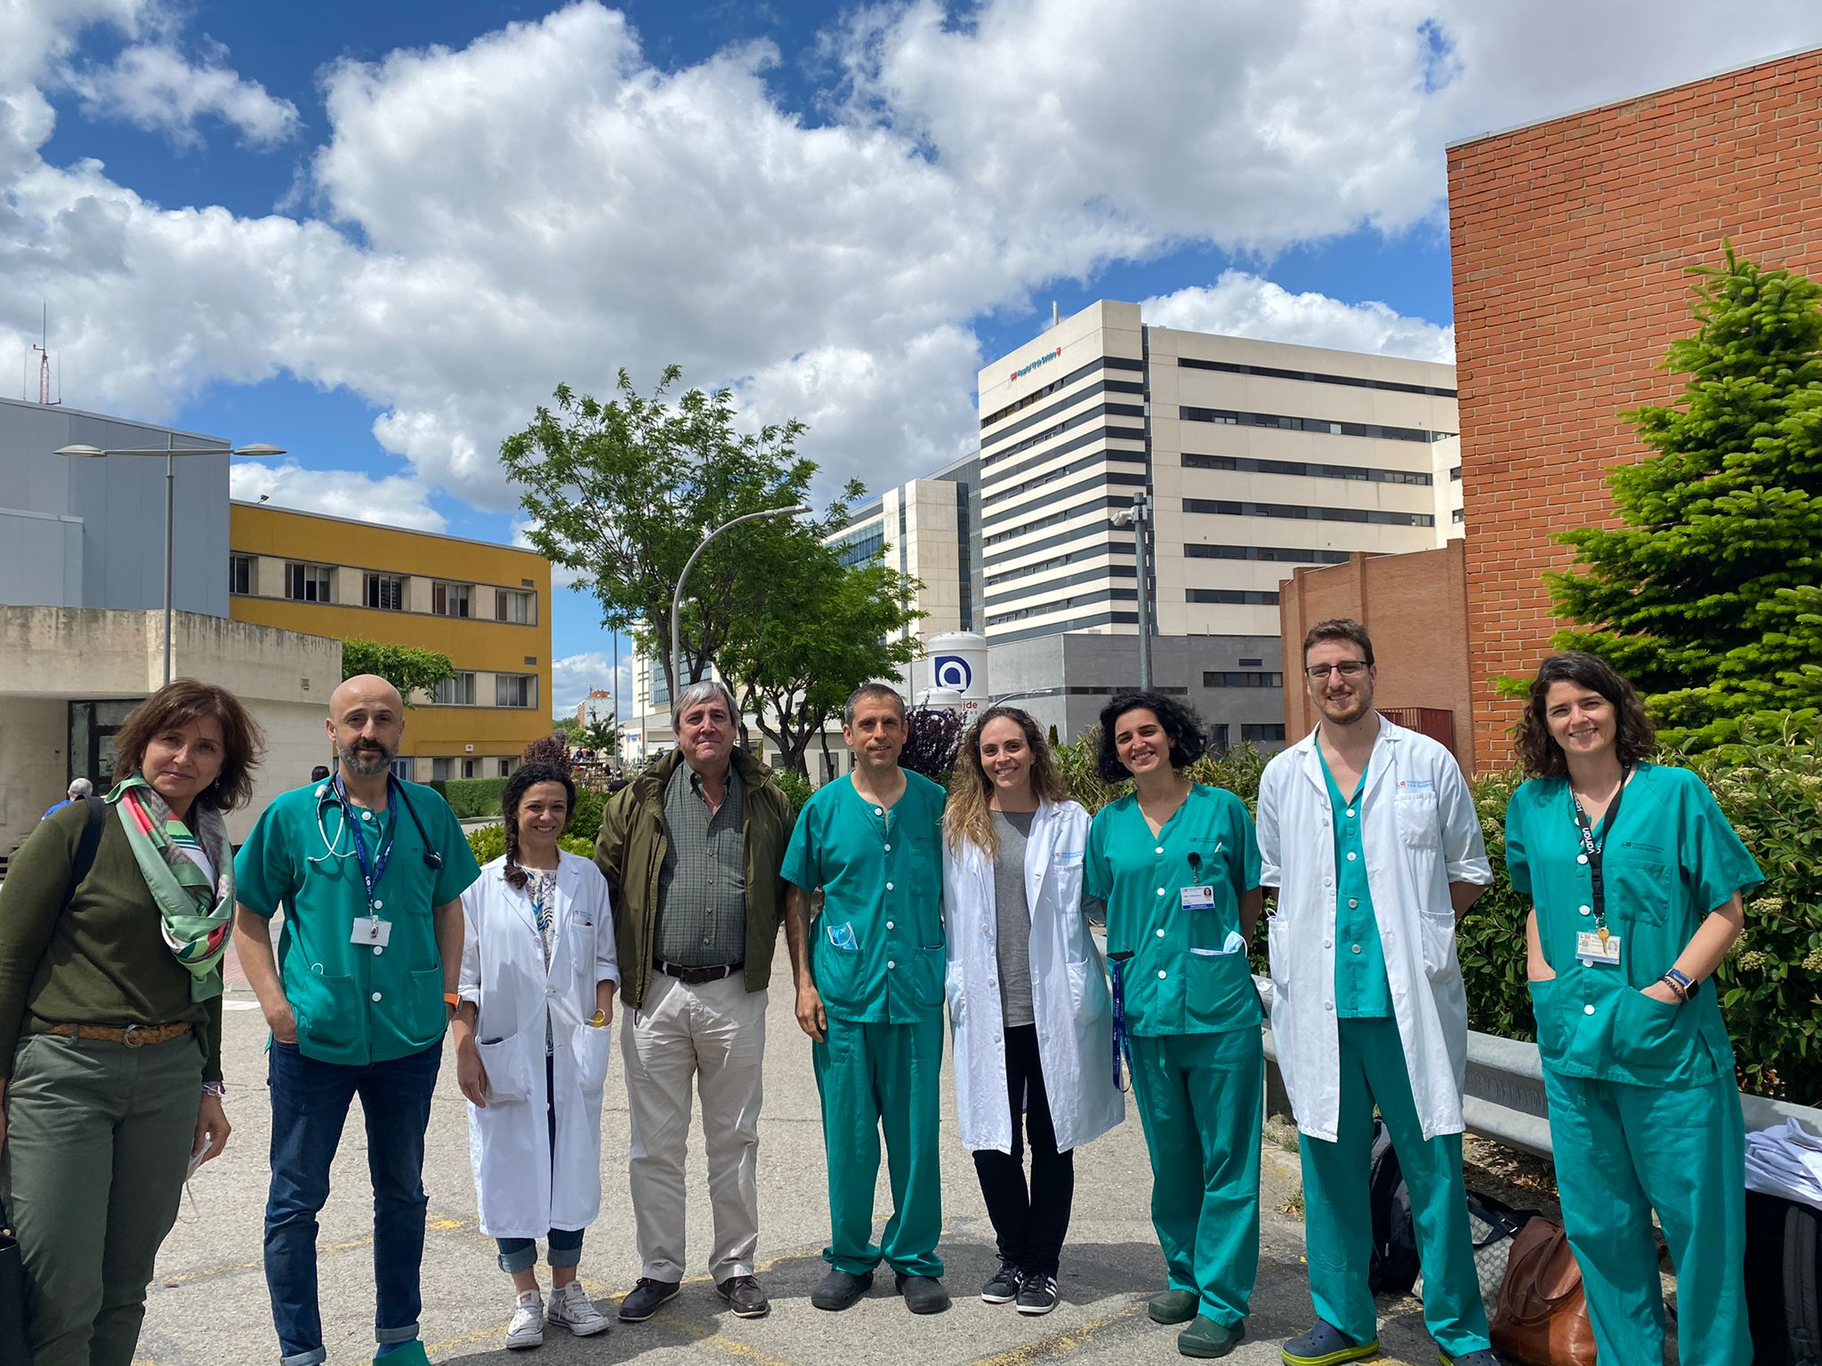
OBSTETRICIA Y GINECOLOGÍA
SUBESPECIALIZACIÓN
UNIDADES ASISTENCIALES
Urgencias, paritorio y hospitalización obstétrica.
Unidad de Medicina Fetal.
Consultas Obstetricia Alto Riesgo.
Consulta Patología Orgánica:
  Endometriosis.
  Dolor pélvico crónico.
  Patología benigna.
  Patología de la Adolescente.
Consulta de histeroscopia.
Consulta Oncología.
Consulta Patología Cervical.
Consulta Suelo Pélvico.
Consultas de Esterilidad y Reproducción.
Consulta Patología Mamaria benigna y maligna
Consultas Centro de Especialidades periféricos. Planificación Familiar.

Slide 6
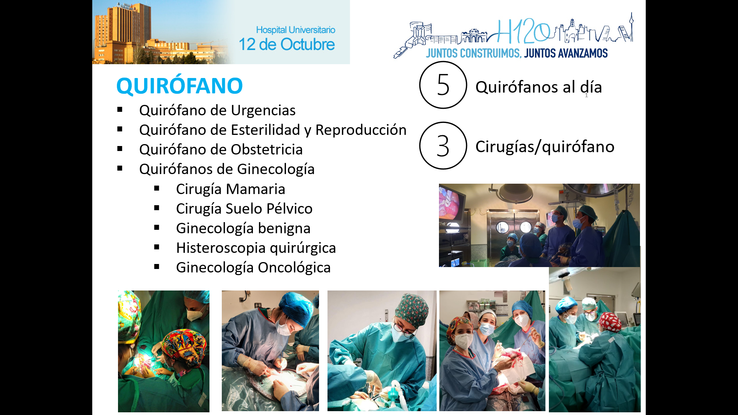
OBSTETRICIA Y GINECOLOGÍA
QUIRÓFANO
Quirófano de Urgencias.
Quirófano de Esterilidad y Reproducción.
Quirófano de Obstetricia.
Quirófanos de Ginecología:
  Cirugía Mamaria.
  Cirugía Suelo Pélvico.
  Ginecología benigna.
  Histeroscopia quirúrgica.
  Ginecología Oncológica.

Slide 7
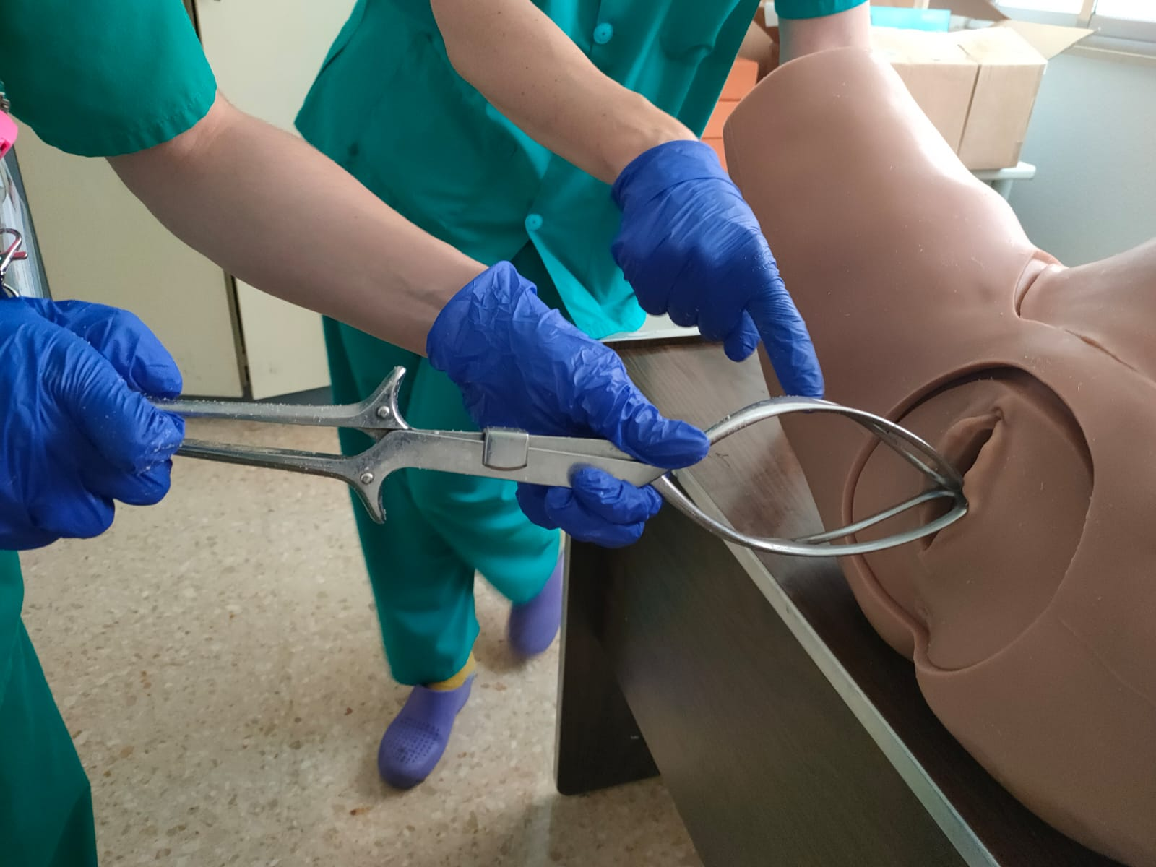
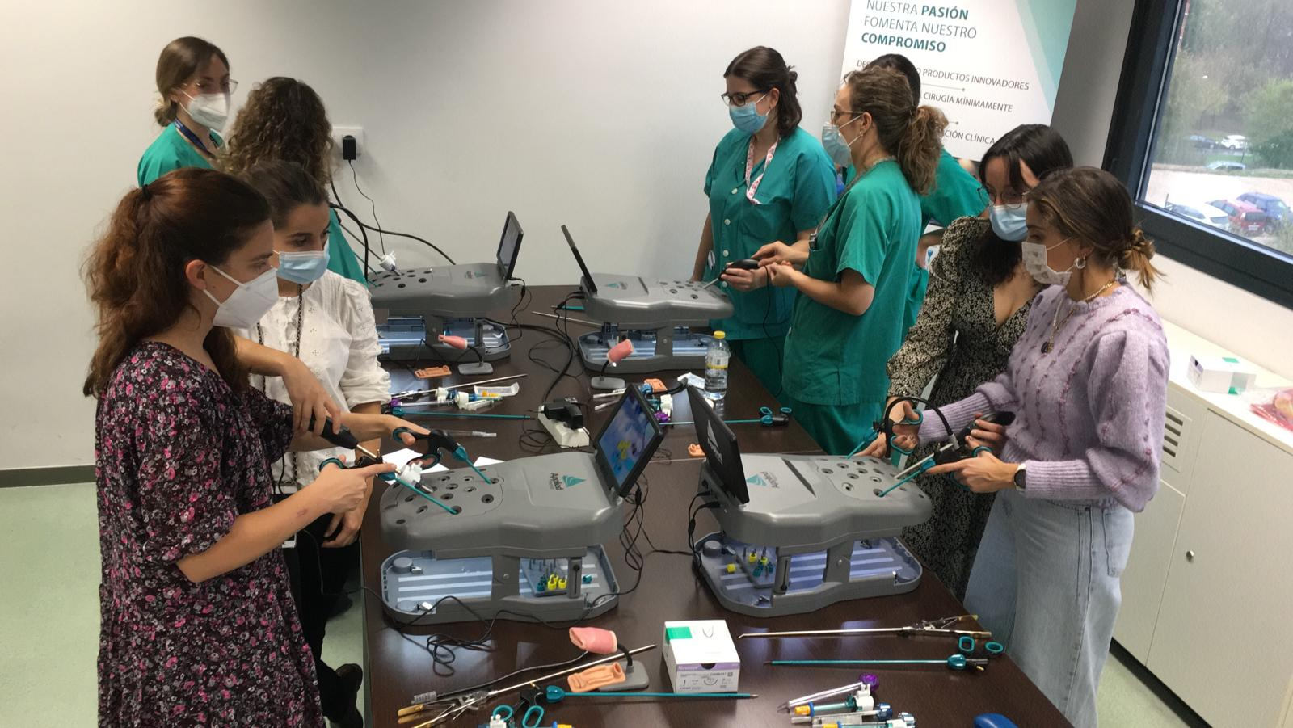
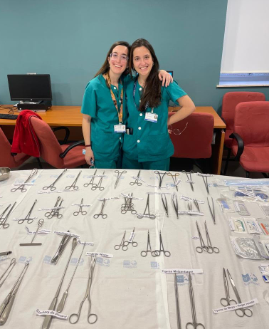
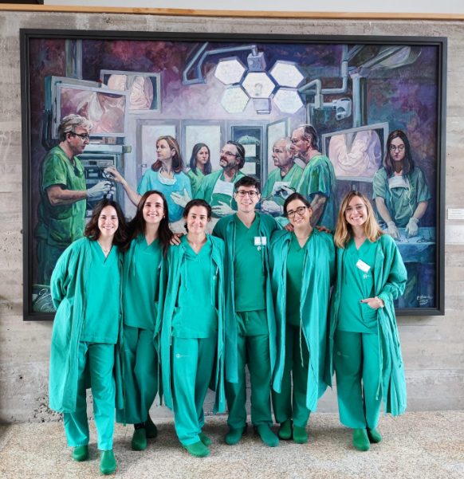
OBSTETRICIA Y GINECOLOGÍA
SESIONES, CURSOS Y CONGRESOS
2 veces por semana: sesión general del servicio (Martes y Jueves).
1 vez por semana (viernes): sesión de residentes y tutores.
Congresos nacionales e internacionales
  Curso R1 y R2 de la SEGO (Teruel, Bilbao)
  Curso básico de ginecología laparoscópica (Cáceres)

Slide 8
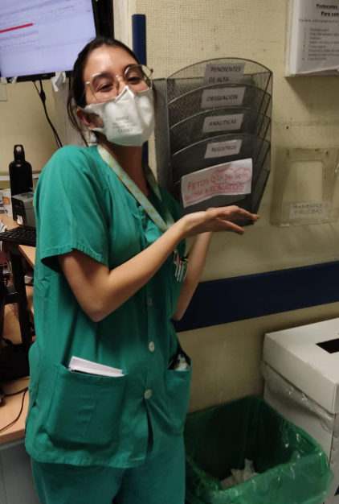
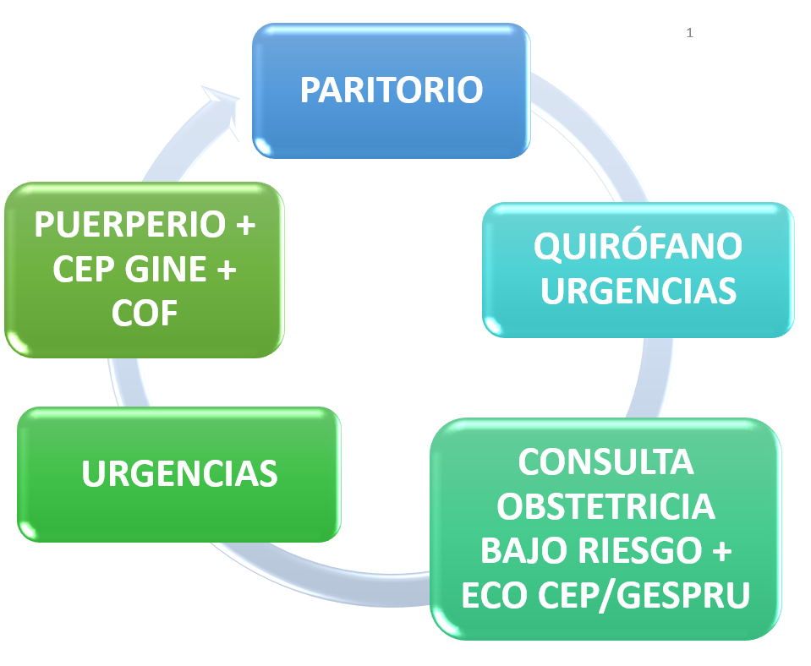

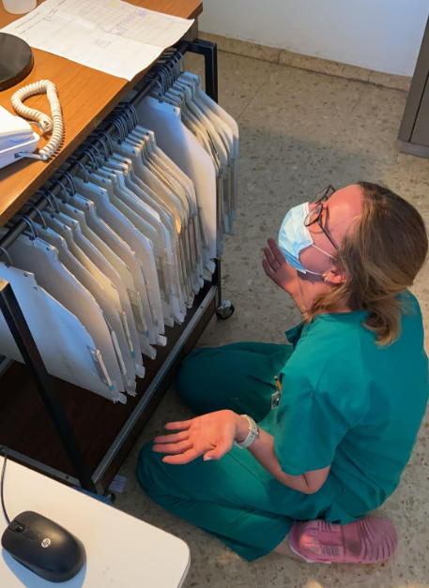
OBSTETRICIA Y GINECOLOGÍA
R1

Slide 9
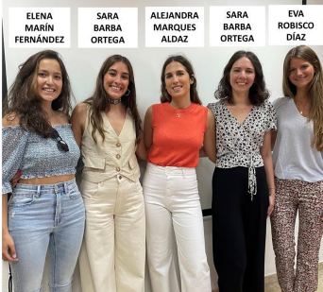
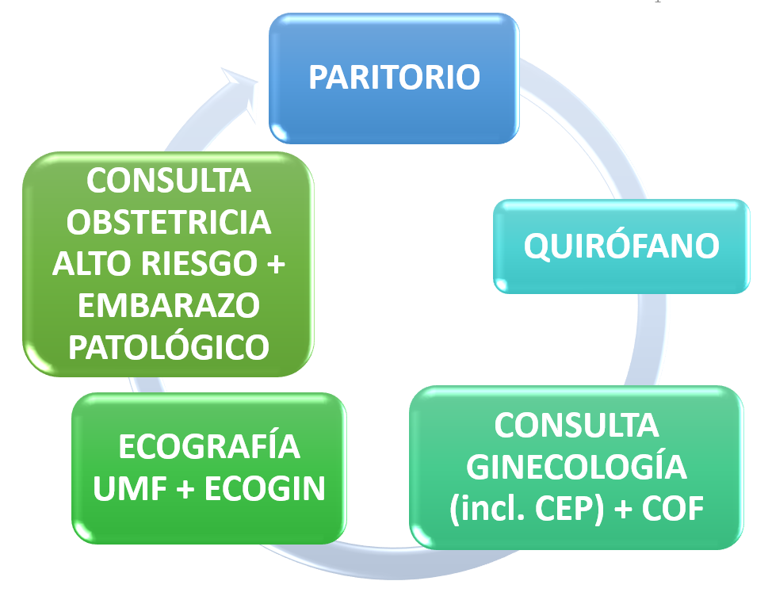
OBSTETRICIA Y GINECOLOGÍA
R2

Slide 10
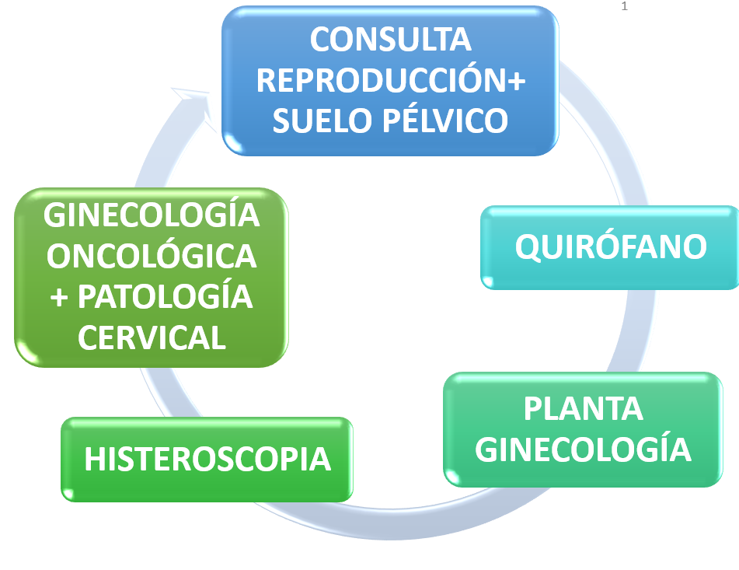
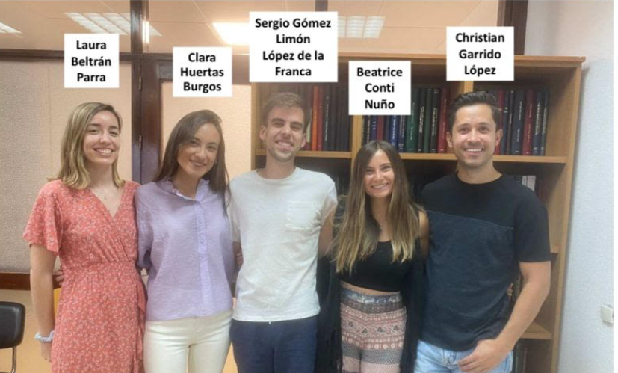
OBSTETRICIA Y GINECOLOGÍA
R3

Slide 11
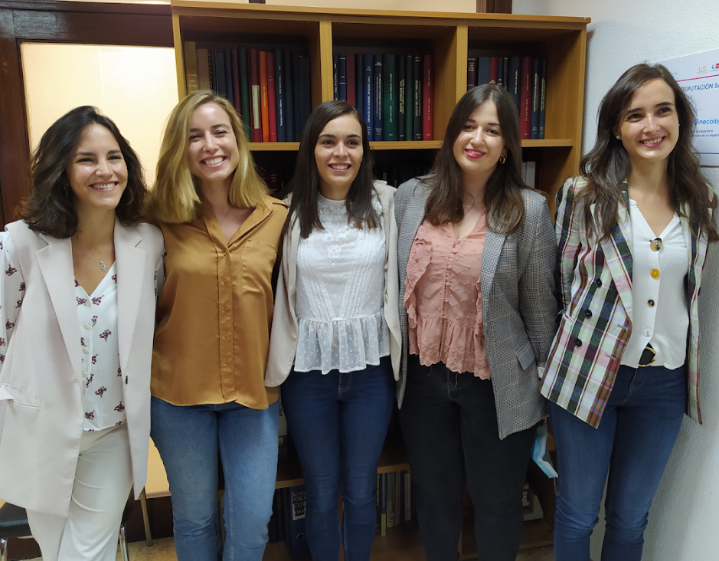
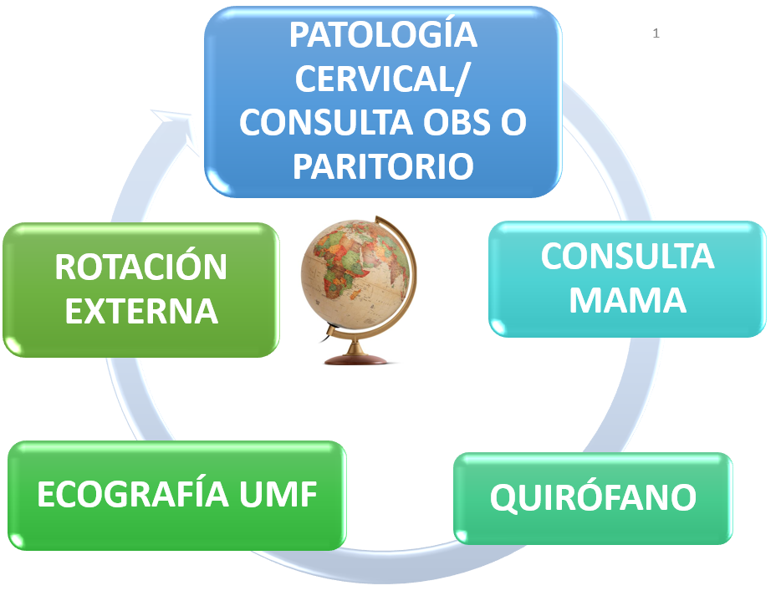
OBSTETRICIA Y GINECOLOGÍA
R4

Slide 12

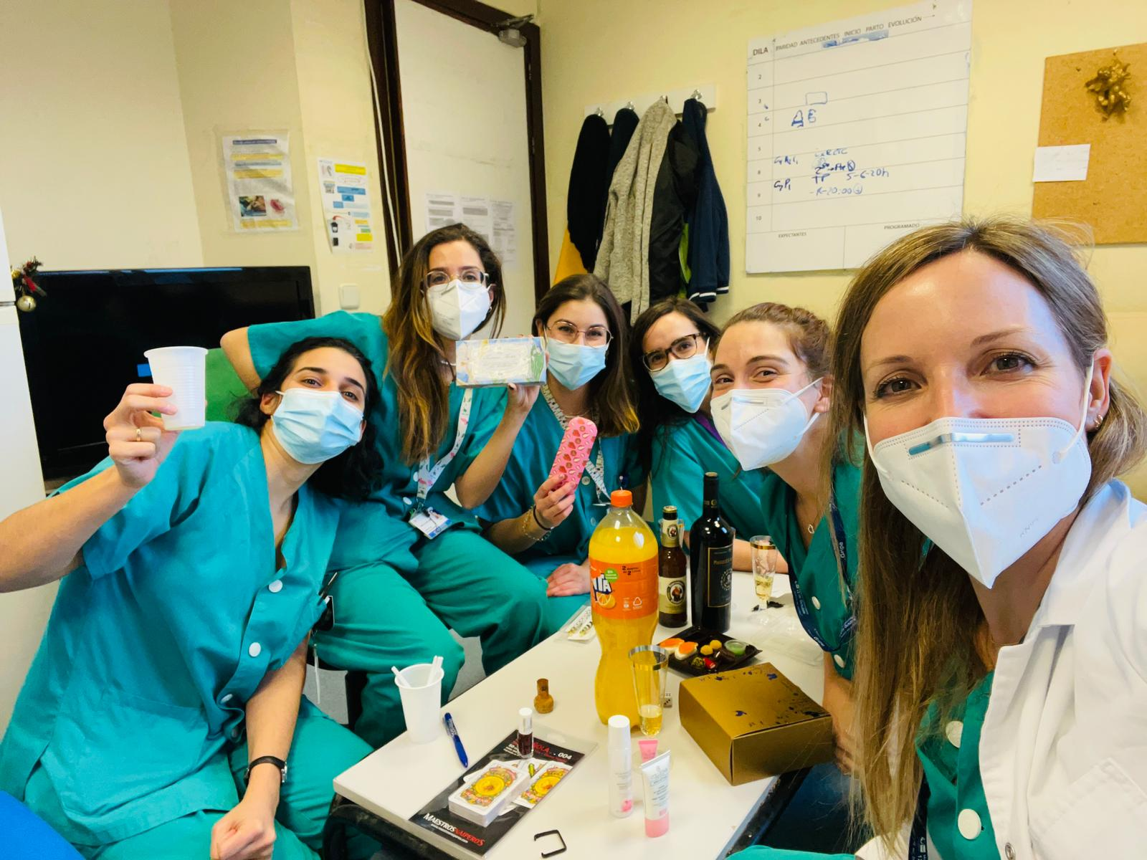
OBSTETRICIA Y GINECOLOGÍA
GUARDIAS
Tres adjuntos y tres residentes.
(+1 rotante externo/residente de MFyC).
4,5 o 6 guardias al mes.

Slide 13
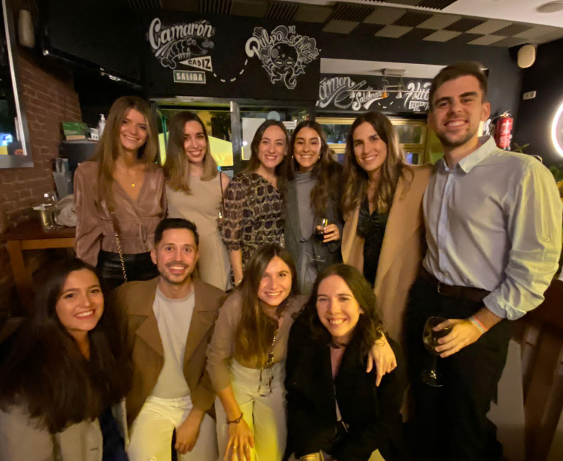
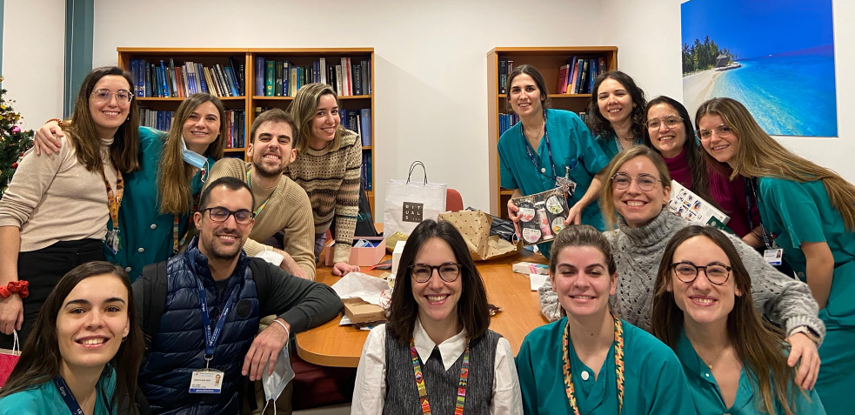

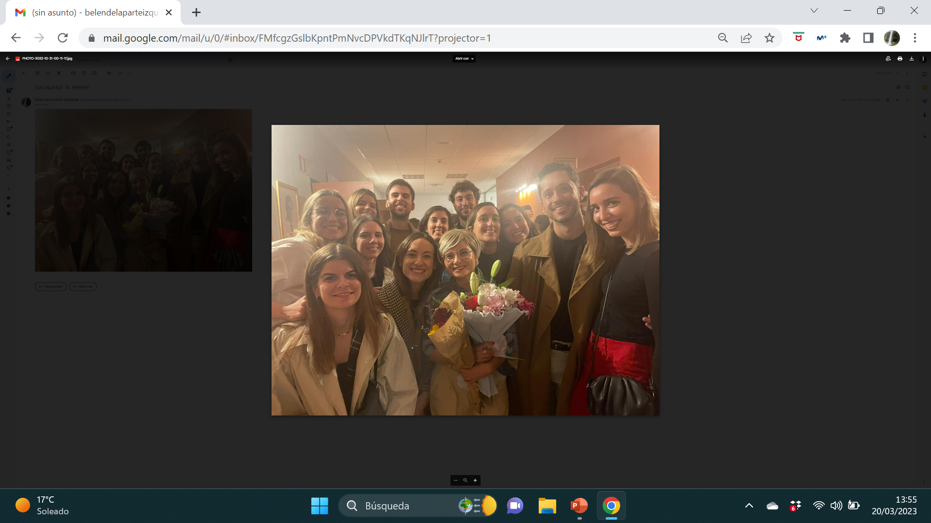
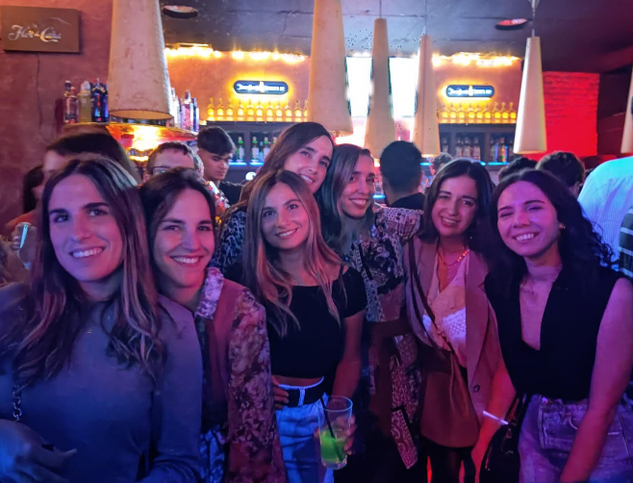
OBSTETRICIA Y GINECOLOGÍA
R1 | R2
Alejandra Marqués | Sergio Gómez-Limón

